Slide 1
Communication-efficient asynchronous federated learning in resource-constrained edge computing 在资源受限边缘计算中的通信高效的异步联邦学习
江宇辉
Computer Networks 2021

Slide 2
背景知识
资源约束
边缘计算实现高效的联邦学习
数据不平衡
边缘节点不确定性
每个epoch取决于边缘节点的最大训练时间
同步联邦学习
所有节点发送模型 消耗大量带宽
参数服务器无需等待来自所有节点的本地更新
异步联邦学习
忽略了有限的资源对训练的影响
Notes:
111111111111

Slide 3
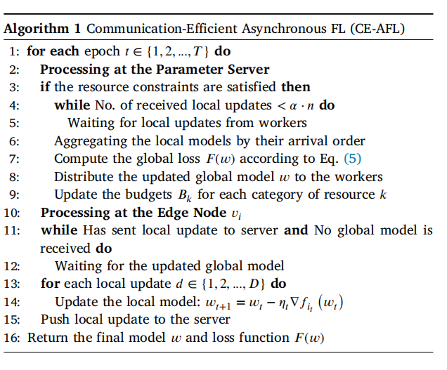
创新点与贡献
CE-AFL：参数服务器将根据所有边缘节点的一定分数𝛼聚合更新后的模型。
在学习任务和多个学习任务下设计算法得到𝛼的最优值，从而在带宽约束下实现更少的训练时间。证明了算法的收敛性。
Notes:
111111111111

Slide 4
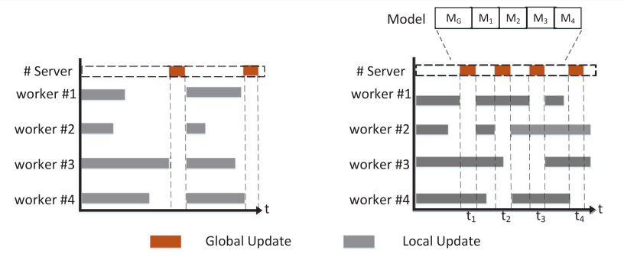
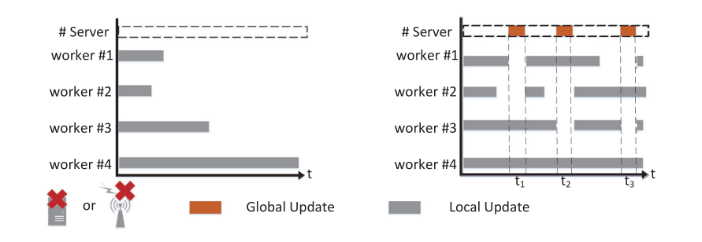
4个参与训练的节点，𝛼为二分之一
在延迟更新下，对于过时模型进行延迟补偿
x是全局模型更新次数与本地模型更新数量之差（衰减策略）
问题：这个如果某个节点训练时间很长 这个模型延迟更新补偿=0
聚合还是平均聚合 长时间的模型对全局模型影响小 但是上面那个公式又是在减少过时模型的更新占比
可以不可以采用性能进行分类 然后类别内同步 类别外异步（好像有了）
Notes:
111111111111

Slide 5


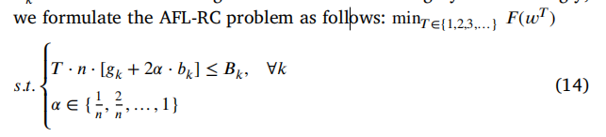
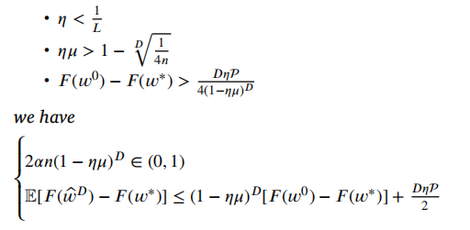
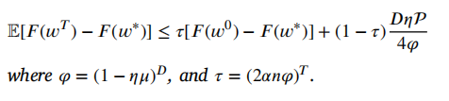
假设光滑性、强凸性
设gk表示边缘节点上本地更新的资源k的消耗。
bk表示模型在边缘节点与参数服务器之间交换一次的资源𝑘的消耗。
每个节点在向参数服务器报告更新的模型之前执行𝐷本地更新。
问题是下面是只考虑带宽成本 所以gk=0
经过𝑇时代后，CE-AFL的收敛界为
Notes:
111111111111

Slide 6
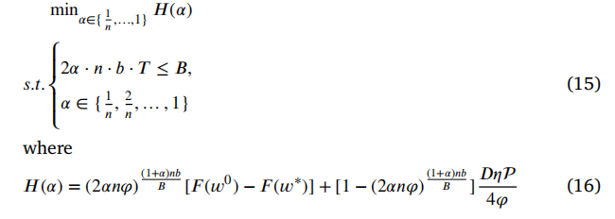





单任务下带宽优化
ℎ(𝛼) > 0
泰勒展开
ℎ(𝛼) = 0
ℎ(𝛼) < 0
Notes:
111111111111

Slide 7
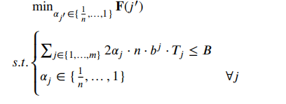
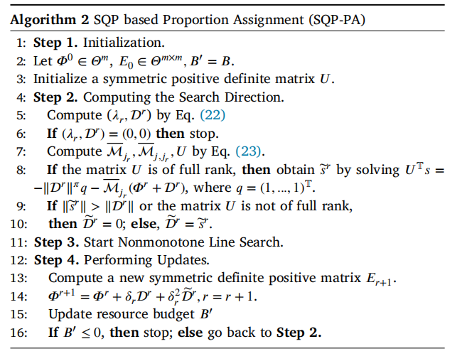
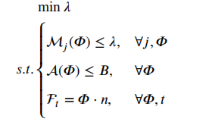
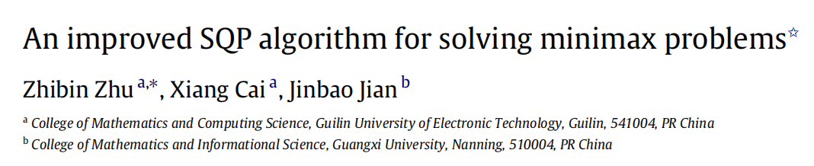
多任务下带宽优化
基于最优化的KKT条件，在本质上就是寻找一个合适的descent direction。这个算法就是在每一步迭代的时候，都将寻找descent direction转化为一个二次规划优化问题
改进的求解极大极小问题的SQP方法
Notes:
111111111111

Slide 8
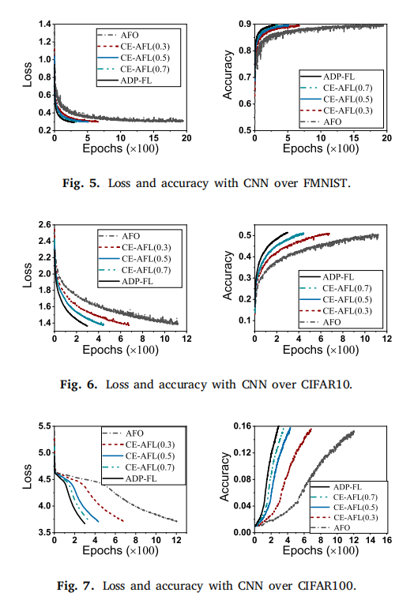
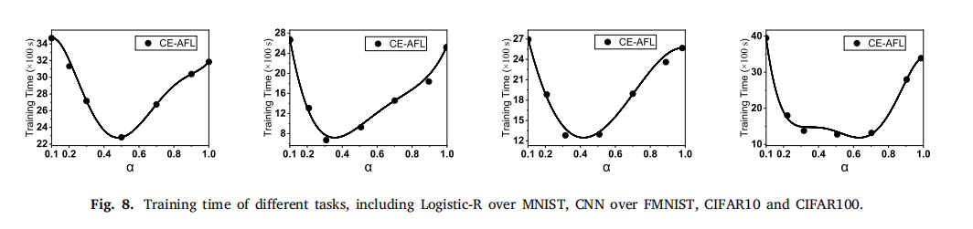
Notes:
111111111111

Slide 9
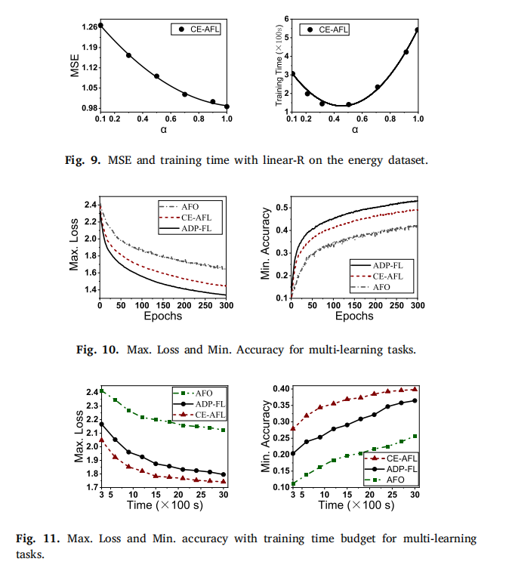
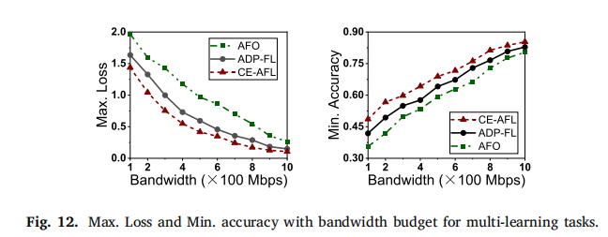
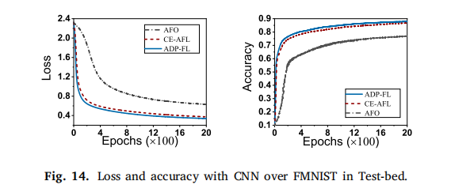
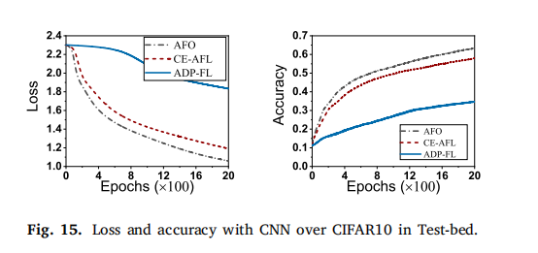
Notes:
111111111111

Slide 10
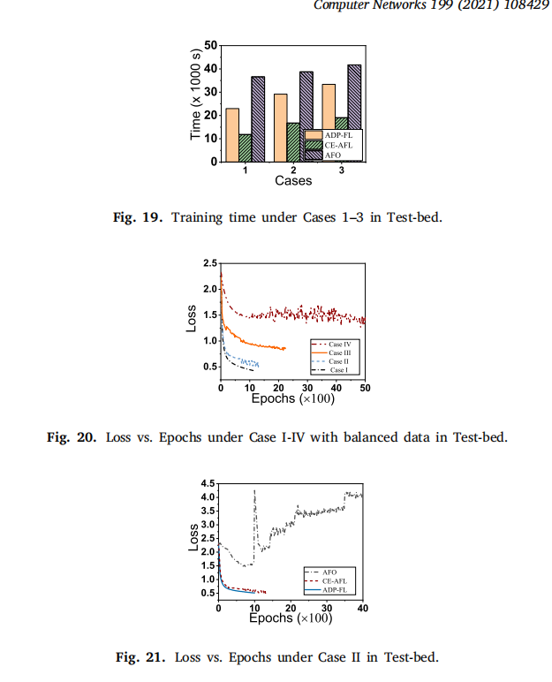
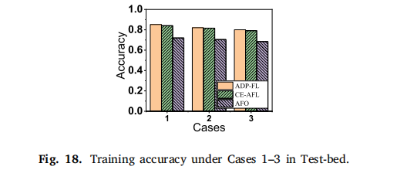
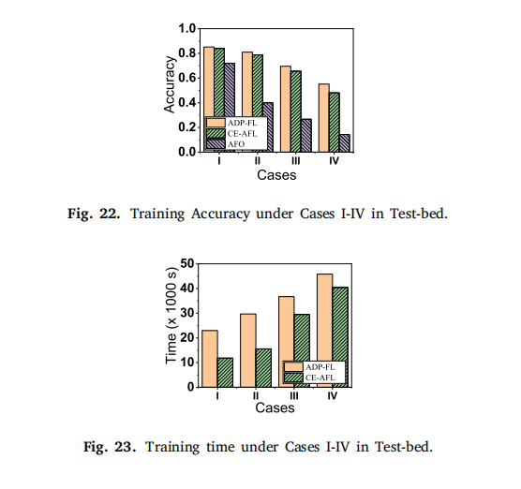
Notes:
111111111111

Slide 11
Q&A
Thanks

